Slide 1


Packet-Level Signatures for Smart Home Devices
智能家居设备的数据包级签名
报告人：朱智燊
日 期： 2021.11.24

Slide 2

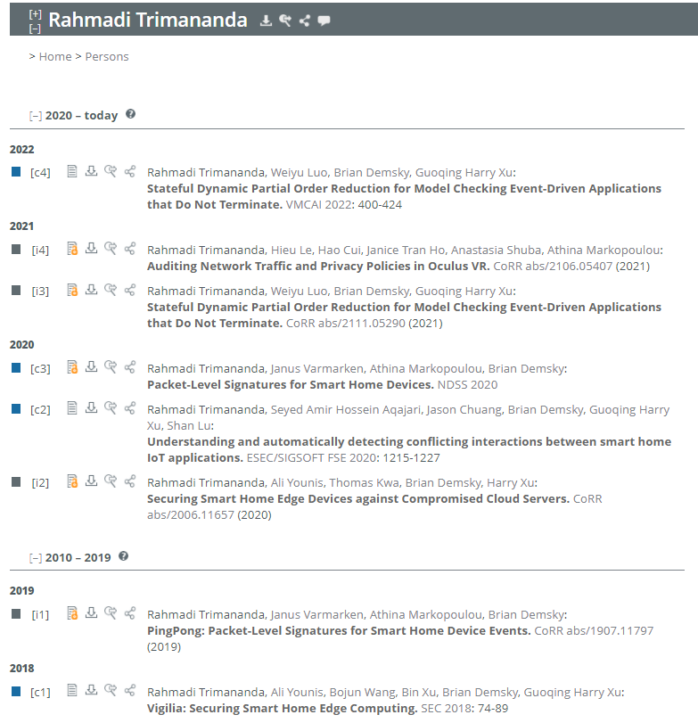
1. 作者介绍
状态动态偏序减少模型检查不终止的事件驱动应用程序
（CCF-B）
审核 Oculus VR 中的网络流量和隐私政策
状态动态偏序减少模型检查不终止的事件驱动应用程序
智能家居设备的数据包级签名（NDSS）
理解和自动检测智能家居物联网应用之间的冲突交互（CCF-A）
Rahmadi Trimananda
（加州大学尔湾分校，电气工程与计算机科学系 ，编程语言研究实验室，研究员）
研究领域：智能家居、物联网设备、软件工程、网络安全
保护智能家居边缘设备免受受损云服务器的侵害
Vigilia：保护智能家居边缘计算（CCF-C）

Slide 3
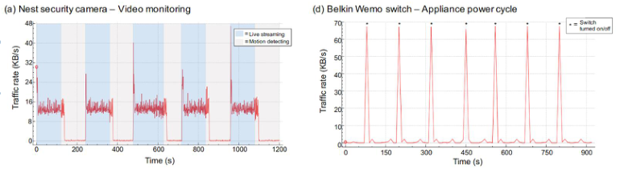
2. 研究背景
目前IoT流量分析的主要研究领域包括：
1. 特定IoT协议的解析（ZigBee、Z-Wave等）^{Homonit [CCS’18]}
2. 基于流量周期性规律的分析^{[PETS’19]}

Slide 4
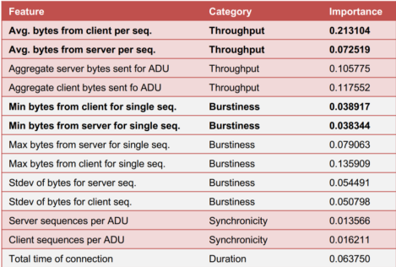
2. 研究背景
目前IoT流量分析的主要研究领域包括：
3. 基于机器学习的流量分析^{HomeSnitch [WiSec’19]}
4. 公开IoT数据集^{Ren[IMC’19], Alrawi[S&P’19]}
Mon(IoT)r:
https://moniotrlab.ccis.neu.edu/imc19/
YourThings :
https://yourthings.info/
...

Slide 5
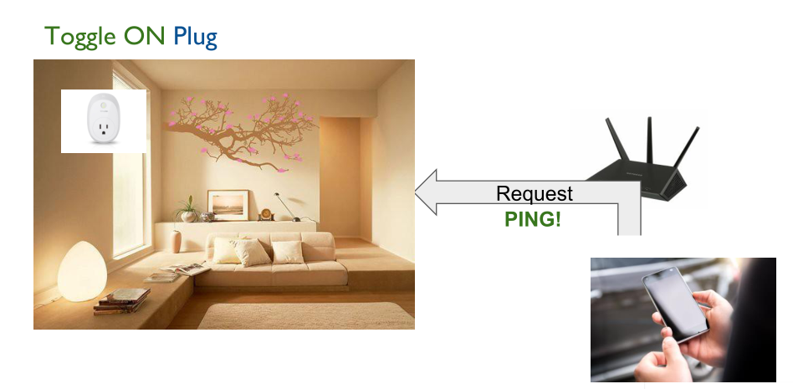
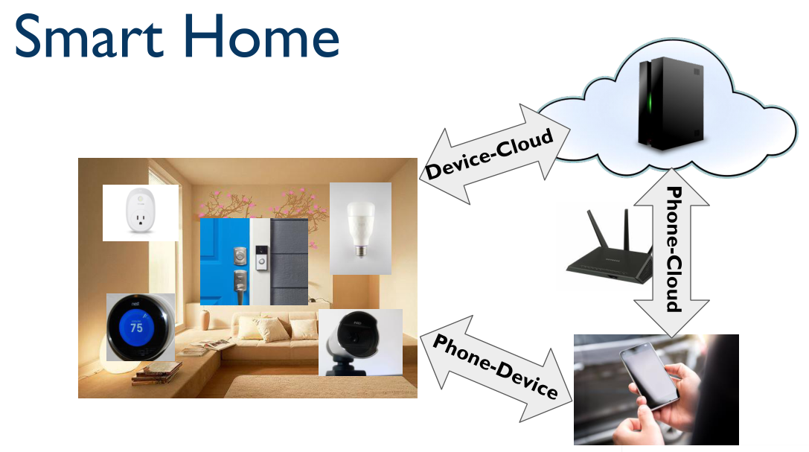
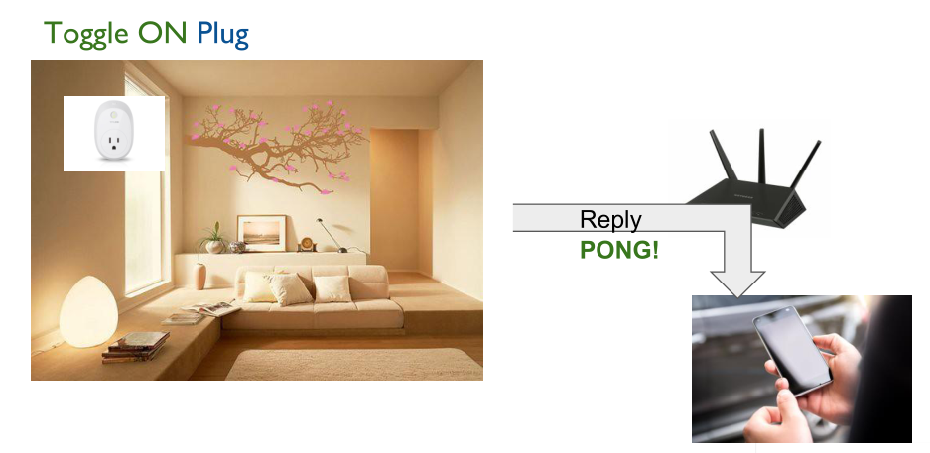
3. 研究目的——识别智能家居的具体事件（精细化）
常见的智能家居通信架构
（设备-手机、设备-云、手机-云）
智能家居的通信模式（请求-响应）

Slide 6
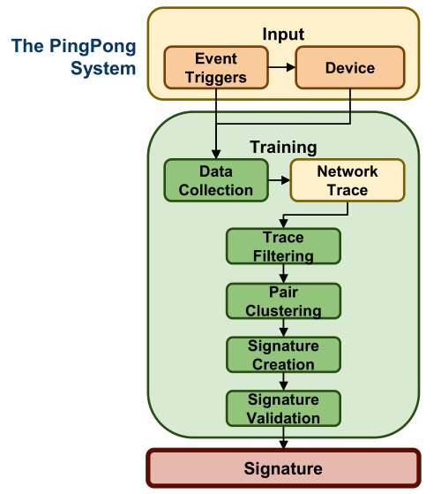
4. 研究方法——PingPong
1. 数据采集（Data Collection）
与过滤（Trace Filtering）
2. “请求-响应”对聚类（Pair Clustering）
3. 签名创建（Signature Creation）
4. 签名匹配（Signature Matching）

Slide 7
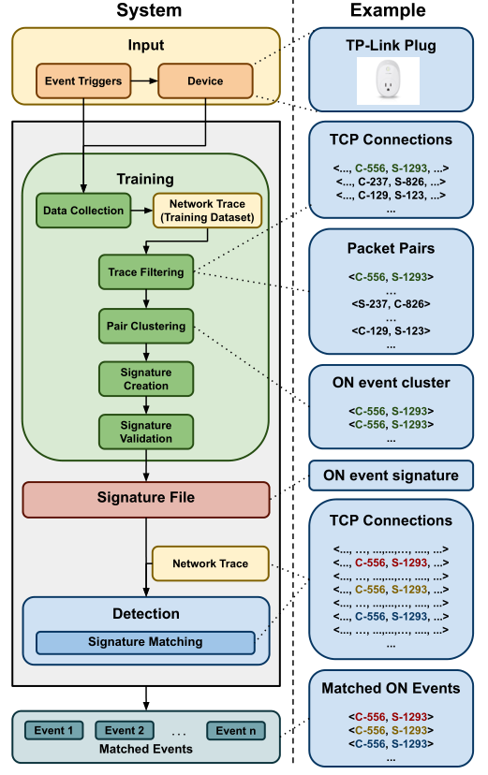
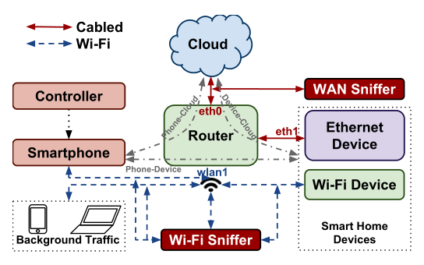
4. 研究方法——PingPong
1. 数据采集（Data Collection）与过滤（Trace Filtering）
行为触发方式：ADB 脚本
触发次数：50 or 100
触发间隔：15s
采集工具：TCPDUMP
采集位置：路由器（WAN、WiFi）
过滤方式：只保留TLS的Application Data

Slide 8
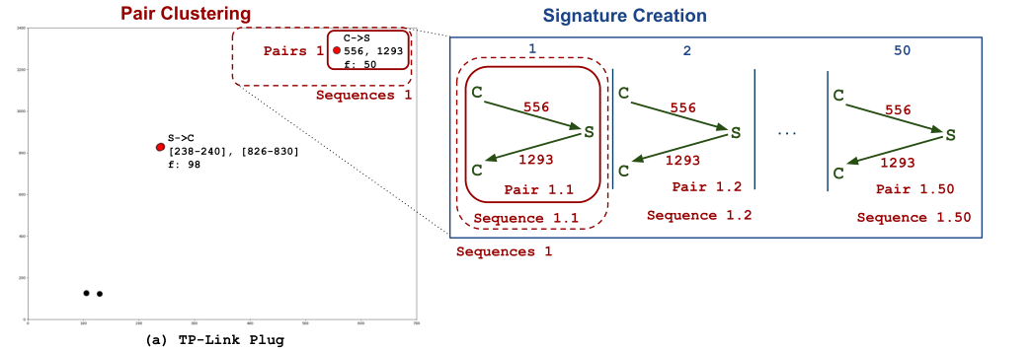
4. 研究方法——PingPong
2. “请求-响应”对聚类（Pair Clustering）
聚类算法：DBSCAN（基于密度的聚类算法）
核心点：频次匹配
频次：f
频次匹配误差范围：10%

Slide 9
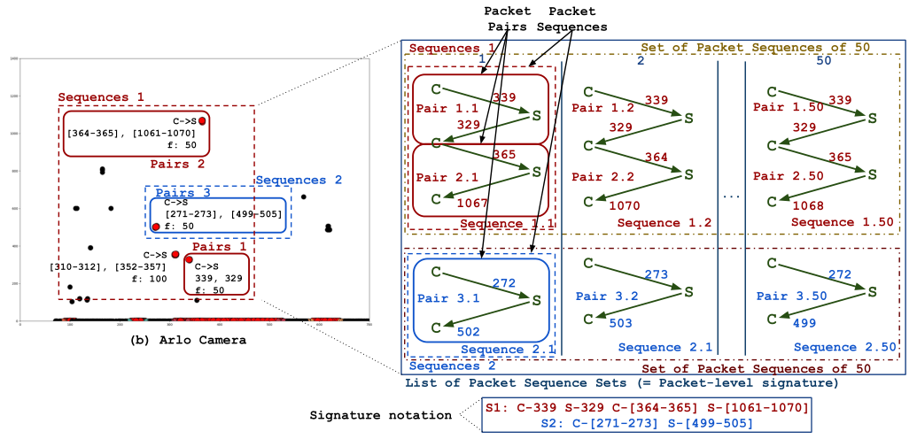
4. 研究方法——PingPong
3. 签名创建（Signature Creation）
核心点：类簇连接
连接方式：频次匹配+时间顺序
频次匹配误差范围：±10%

Slide 10
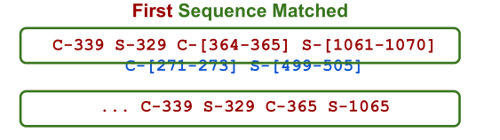
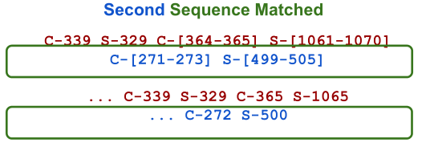
4. 研究方法——PingPong
4. 签名匹配（Signature Matching）

Slide 11
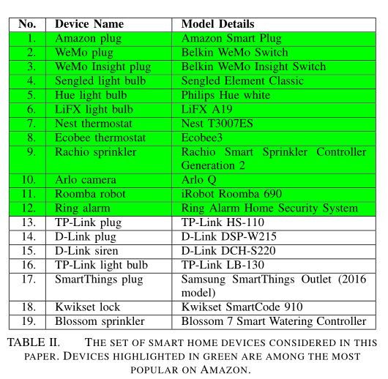
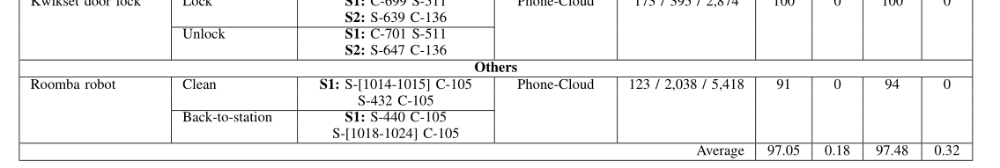
4. 数据集
设备数量：19
设备种类：6 （插座、灯泡、感应器、消防洒水器、家庭安全设备、其他）
行为（事件）总数：50
每个事件触发次数：100
准确率：97%

Slide 12
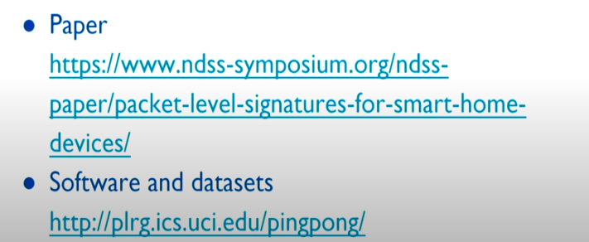
5. PingPong不足之处
PingPong应用时的限制：
1. 需要对实际设备进行流量的采集与训练
2. 签名可能会随着时间推移而改变
3. 无法应用于UDP流量
4. 可能会有重叠的签名

Slide 13
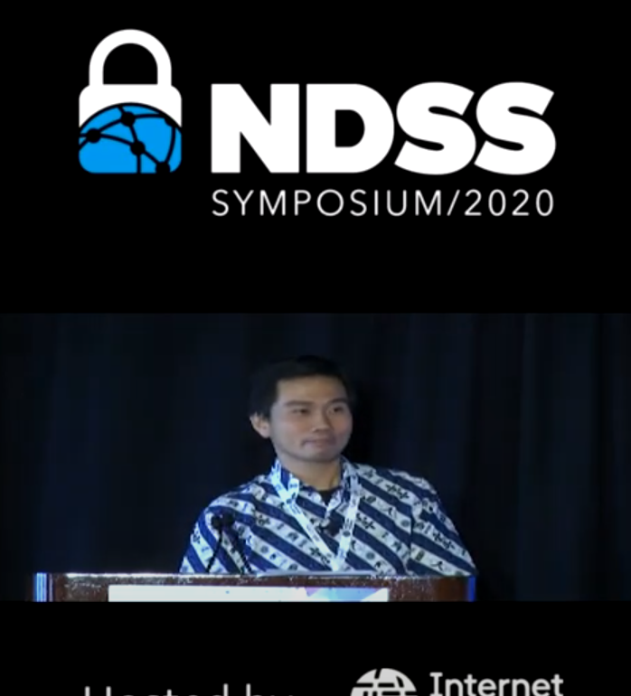
5. 问答环节
提问1：该方法可否应用于未知设备？
提问2：该方法是否可以抵御随机包
长填充防御？
提问3：签名发生改变的频率？
提问4：攻击者想应用该方法需要付
出什么代价？

Slide 14

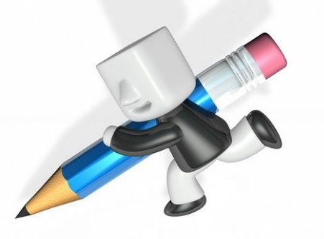
谢谢聆听！
请各位老师批评指正
Notes:
A1：Generally speaking, social network data involves user privacy, so the public data is very limit. The biggest problem we need to overcome is how to obtain enough social network data.
A2: We will mark some data ourselves for experimentation.And We will also expand the data based on the source data.
A3: Yes, I think this job can bring great economic benefits to e-commerce. And, it makes a lot of sense.

